Slide 1


Разработка дополнительной образовательной программы
Автор: старший методист Регионального модельного центра
Волкова Валерия Леонидовна
E-mail: volkova@iro.yar.ru
8(4852) 23-09-65

Slide 2
ПРИКАЗ от 9 ноября 2018 года N 196
Об утверждении Порядка организации и осуществления образовательной деятельности по дополнительным общеобразовательным программам
(с изменениями на 30 сентября 2020 года)
9. Занятия в объединениях могут проводиться по дополнительным общеобразовательным программам различной направленности (технической, естественнонаучной, физкультурно-спортивной, художественной, туристско-краеведческой, социально-гуманитарной)

Slide 3
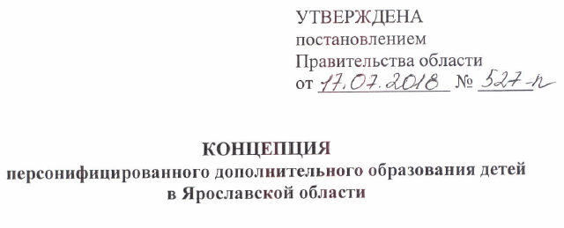
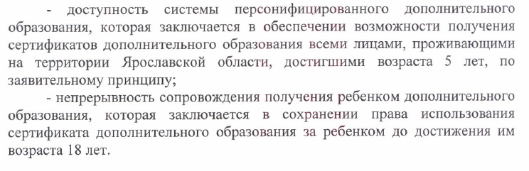

Slide 4
Содержание структуры программы должно соответствовать Приказу департамента образования ЯО от 27.12.2019 №47-нп "О внесении изменения в приказ департамента образования ЯО от 07.08.2018 №19-нп

Slide 5



Заполнение модуля
Если программа имеет два и более модуля (более одного года обучения) т.о. в навигаторе должен быть отражён каждый модуль и «Учебно-тематический план» в тексте должен быть поделен на заявленные модули!
! Уровень образования педагога;
! Уровень соответствия квалификации –(Программа реализуется с учетом требований к соответствию квалификации педагога);
!Ожидаемое минимальное число детей, обучающееся в одной группе в соответствии с п.17.4. ПФДО от 7 человек;
!Кол-во часов, предусмотренное на индивидуальное сопровождение ребёнка;
!Ожидаемые результаты освоения модулей не могут быть одинаковыми т.к. каждый последующий нацелен на динамику развития;

Slide 6
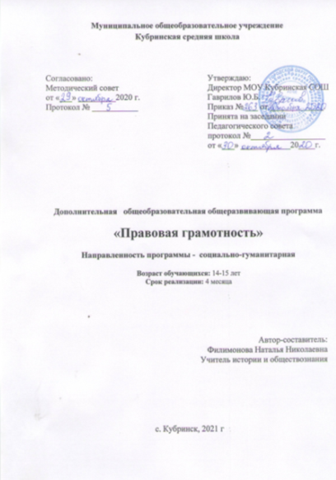
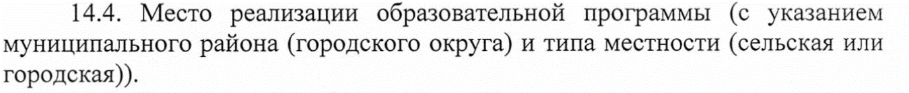
Титульный лист

Slide 7
Аннотация программы
Аннотация – это краткое описание (характеристика) содержания текста программы. Аннотация дает ответ на вопрос, о чём говорится в первичном документе.
Алгоритм разработки:
-личностного заказа (заказа ребенка);
- социального заказа (заказа родителей и особенностей регионального компонента;
-государственного заказа;
- соответствует возрасту и категории обучающихся*;

Slide 8
Цель программы
Цель - это конкретный, охарактеризованный качественно, а где можно, то и количественно, образ желаемого (ожидаемого) результата, который реально можно достичь.
Цель программы должна быть конкретной, сформулирована в одно предложение, отвечать на вопрос «Что делать?». Например: «формировать ….
посредством работы с…..
В процессе занятий/изучения основ…
*развивать, воспитывать, совершенствовать, мотивировать, обучать, адаптировать…

Slide 9
Задачи программы
Согласно функциям, реализуемым в системеобразования, задачи целесообразно рассматривать как:
*обучающие (формирование знаний, умений, навыков и компетенций);
*развивающие (воображение, внимание, мышление, память, речь, музыкальные, художественные способности и т.п.);
*воспитательные (формирование определенной направленности личности (социальной, духовно-нравственной, патриотической, общекультурной) .

Slide 10
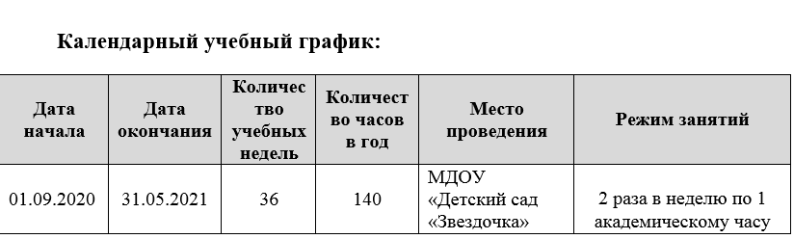
72

Slide 11
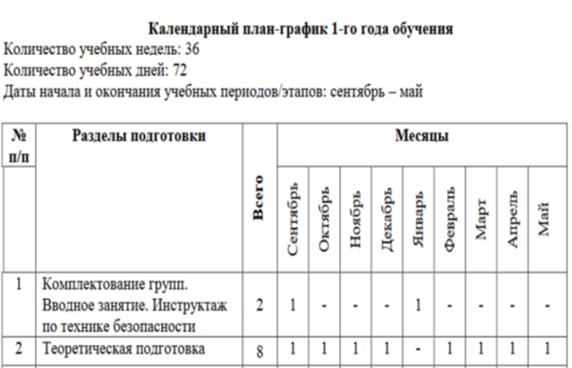
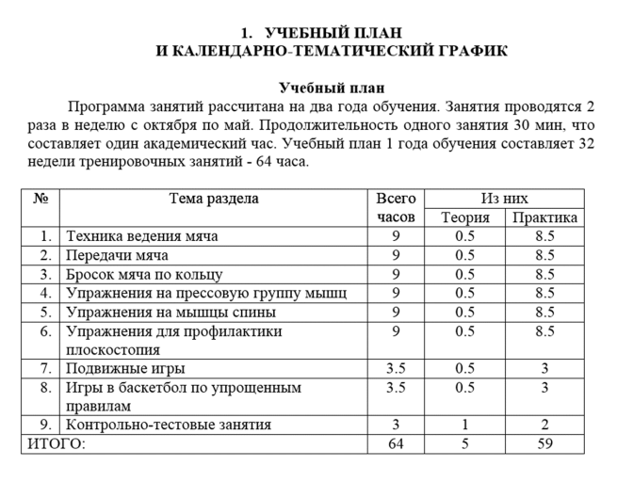

Slide 12
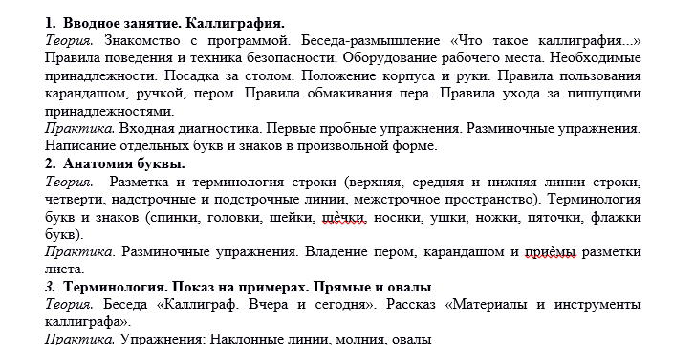
Содержание программы

Slide 13
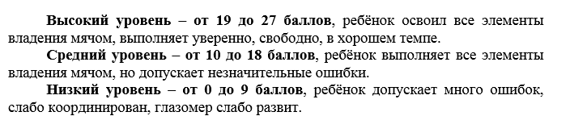
Контрольно-измерительный материал
Пример:

